Slide 1
Σχέδιο Δράσης για το συνεργατικό σχηματισμό «Δίκτυο Συντονισμένης Διαχείρισης Απομακρυσμένης - Διάσπαρτης Περιουσίας (δ.τ.: e-State Symphony)» - Μέρος Ι. Γενική περιγραφή σχηματισμού και χαρτογράφηση κλάδου ΙΜΕ ΓΣΕΒΕΕ Μάιος 2014

Slide 2
Πλαίσιο εργασίας
Η Μονάδα Καινοτομίας και Συνεργατικών Σχηματισμών αποτελεί μηχανισμό του ΙΜΕ ΓΣΕΒΕΕ
Παρέχει υπηρεσίες υποστήριξης της καινοτομίας (Σχέδια Καινοτομίας σε μεμονωμένες επιχειρήσεις) και των συνεργασιών (Στρατηγικά Σχέδια Δράσης σε ομάδες επιχειρήσεων) στις μικρές επιχειρήσεις, με στόχο τη βελτίωση των προϊόντων και των υπηρεσιών και την ενίσχυση της ανταγωνιστικότητας τους.
Υλοποιεί δράσεις στοχευμένης πληροφόρησης, επιμόρφωσης (σεμινάρια καινοτομίας), δικτύωσης (επιχειρηματικές συναντήσεις), εξωστρέφειας (επιχειρηματικές επισκέψεις).
Έργο: «Δράσεις για την ενίσχυση του ρόλου της καινοτομίας και των μορφών συνεργασίας στις μικρές επιχειρήσεις»
Επιχειρησιακό Πρόγραμμα: «ΑΝΑΠΤΥΞΗ ΑΝΘΡΩΠΙΝΟΥ ΔΥΝΑΜΙΚΟΥ 2007-2013»

Slide 3
Σύνοψη κεντρικού στόχου
Διαμόρφωση μιας νέας υπηρεσίας προς ένα συγκεκριμένο αλλά ευρύ κοινό αποδεκτών
Διάσπαρτες περιουσίες, απομακρυσμένες από τους ιδιοκτήτες
Κινητοποίηση όλων των απαραίτητων διαδικασιών προώθησής τους προς πώληση ή προς μίσθωση και γενικότερη νομική και πολεοδομική υποστήριξη

Slide 4
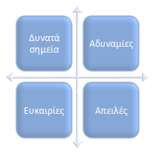
Ευκαιρία
το κενό που υπάρχει σήμερα από τη δυσκολία διαχείρισης ακινήτων που βρίσκονται σε μεγάλη απόσταση από τους ιδιοκτήτες τους καθώς και τη διαχείριση μεγάλου αριθμού διάσπαρτων ανά την επικράτεια ακινήτων

Slide 5
Ανάγκη-ιδέα
Σενάρια ζωής
ΠΡΙΝ
Κληροδοτήματα
Ομογενείς
Τράπεζες
Σενάρια ζωής
ΣΗΜΕΡΑ
Κληροδοτήματα
Ομογενείς
Τράπεζες

Slide 6
Αγορά ακινήτων
μεταβολή δεικτών ακινήτων 2007-2013
μεταβολή δεικτών ενοικίων ακινήτων 2007-2013

Slide 7
Αγορά ακινήτων
μεταβολή δεικτών συναλλαγών ακινήτων
2007-2013 (αριθμός, όγκος, αξία)

Slide 8
Ευκαιρία
οι Έλληνες ομογενείς που επιθυμούν να δραστηριοποιηθούν από την πλευρά του πωλητή λόγω της φθίνουσας εγχώριας αγοράς ακινήτων είτε από την πλευρά του επενδυτή λόγω των ευκαιριών που δημιουργούνται

Slide 9
Η Ομογένεια
5.000.000 διεσπαρμένοι σε 140 χώρες
Κατανομή των αποδήμων σε Ηπείρους

Slide 10
Η Ομογένεια
Αμερική: ΗΠΑ: 1.213.807 (απογρ. 2000) – ο αριθμός ατόμων ελληνικής καταγωγής υπολογίζεται σε 3.000.000
Ευρώπη: Γερμανία: 370.000 (εκτίμηση 2006)
Ωκεανία: Αυστραλία: 375.703 (απογρ. 2001)
Αφρική: Ν. Αφρική: 120.000
Ασία: Γεωργία: 15.166 (απογρ. 2002)

Slide 11
Ευκαιρία
τα μικρά και μεσαία κληροδοτήματα που μέσα από την πρόσφατη αλλαγή της νομοθεσίας που τα διέπει προκύπτουν με σημαντικές ανάγκες και ευκαιρίες διαχείρισης ακινήτων και περιουσίας

Slide 12
Μικρά & Mεσαία κληροδοτήματα
Νόμος 4182/2013: Κώδικας κοινωφελών περιουσιών, σχολαζουσών κληρονομιών και λοιπές διατάξεις
Νόμος 4223/2013: Ενιαίος Φόρος Ιδιοκτησίας Ακινήτων και άλλες διατάξεις
Η νέα νομοθεσία αντικατέστησε τον απαρχαιωμένο πλέον Νόμο 2039/1939 και τις σχετικές τροποποιήσεις του

Slide 13
Μικρά & Μεσαία κληροδοτήματα
Καθιερώνεται Μητρώο Κοινωφελών Περιουσιών και Σχολαζουσών Κληρονομιών, με σύγχρονες ψηφιακές τεχνολογίες.
Οργανώνεται Μητρώο προσώπων, φυσικών και νομικών, τα οποία θα έχουν την υποδομή και την τεχνογνωσία να ασκούν καθήκοντα εκκαθαριστών, εκτελεστών, διοικητών και διαχειριστών των κοινωφελών περιουσιών, καθώς και κηδεμόνων σχολαζουσών κληρονομιών.
Εισάγονται ευέλικτες διαδικασίες αποτελεσματικής διαχείρισης και αξιοποίησης της περιουσίας που συνοδεύονται από ασφαλιστικές δικλείδες για την προάσπιση των συμφερόντων των τιμώμενων και του δημοσίου συμφέροντος.
Εισάγονται σύγχρονα εργαλεία χρηματοοικονομικής διαχείρισης των κοινωφελών περιουσιών με στόχο την μεγιστοποίηση κατά το δυνατόν της περιουσίας του.
Αποκεντρώνονται οι αρμοδιότητες της εποπτείας με σκοπό την αποτελεσματικότερη άσκησή της.

Slide 14
Μικρά & Μεσαία κληροδοτήματα
Με βάση σχετικές ανακοινώσεις του Υπουργείου Οικονομικών, το σύνολο των κοινωφελών περιουσιών της χώρας ξεπερνά τις 15.000
αποτελούμενο από περίπου 12.000 κληροδοτήματα και περίπου 3.000 σχολάζουσες κληρονομιές, ενώ κάθε χρόνο προστίθενται περίπου 70 νέες υποθέσεις.
Η εκτίμηση για την αξία των σχολαζουσών περιουσιών είναι 4 δις ευρώ ενώ για τα κληροδοτήματα η εκτίμηση είναι 10 δις ευρώ.

Slide 15
Μικρά & Μεσαία κληροδοτήματα
Η έρευνα τον Απρίλιο του 2014 και στις 7 Διευθύνσεις κατέγραψε 285 κληροδοτήματα, τα στοιχεία των οποίων χρησιμοποιήθηκαν για την διενέργεια βάσιμων εκτιμήσεων
ποσοστό κληροδοτημάτων ανά περιφέρεια

Slide 16
Μικρά & Μεσαία κληροδοτήματα
Η έρευνα τον Απρίλιο του 2014 και στις 7 Διευθύνσεις κατέγραψε 285 κληροδοτήματα, τα στοιχεία των οποίων χρησιμοποιήθηκαν για την διενέργεια βάσιμων εκτιμήσεων
μέση διαθεσιμότητα οικονομικών δεδομένων
ανά περιφέρεια

Slide 17
Μικρά & μεσαία κληροδοτήματα
Προσέγγιση αξίας αγοράς (€)
Εύρος αξίας ακινήτων ανά φορέα: από 11.000€ έως 8.500.000€.
Ετήσια απόδοση ακινήτων (ως μισθώματα επί της αξίας ακινήτων): η διάμεσος τιμή (median) υπολογίζεται στο 3% με εύρος από 0% έως 16%.

Slide 18
Σχηματισμός - Υπηρεσία
διαμόρφωση μιας νέας υπηρεσίας σχετικά με διάσπαρτες περιουσίες, απομακρυσμένες από τους ιδιοκτήτες τους
κινητοποίηση όλων των απαραίτητων διαδικασιών προώθησής τους προς πώληση ή προς μίσθωση

Slide 19
Σχηματισμός - Υπηρεσία
Στόχοι του cluster:
Να παρέχει στους ιδιοκτήτες μια συντονισμένη, “μιας στάσης” και διάφανη λύση
Να εκπαιδεύσει τους επαγγελματίες στα σύγχρονα εργαλεία και πρακτικές
Να τυποποιήσει – πιστοποιήσει την υπηρεσία και τους παρέχοντες αυτή
Να συντονίζει τις διαδικασίες παροχής
Να ελέγχει την έγκυρη υλοποίηση και την απόδοση

Slide 20
Αγορά στόχος
Ομογενείς
Απευθείας από τον ιδιοκτήτη
Μέσω μεσιτών της αλλοδαπής
Κληροδοτήματα
Μόνιμη συνεργασία διαχείρισης ακινήτων
Κατά περίπτωση εξυπηρέτηση
Άλλα ακίνητα
REO Properties

Slide 21
Σχηματισμός - Υπηρεσία
Αρχικά 68 επιχειρήσεις διεσπαρμένες σε όλη την επικράτεια της χώρας, κατά βάση στο χώρο της διαχείρισης ακίνητης περιουσίας
Όμιλος Σαμαράς & συνεργάτες ΑΕ με δεκάδες μηχανικούς όλων των ειδικοτήτων
Υποστήριξη από: επιχείρηση πληροφορικής, συμβούλων οικονομολόγων, νομικών και διαφήμισης και επικοινωνίας

Slide 22
Σχηματισμός - Υπηρεσία

Slide 23
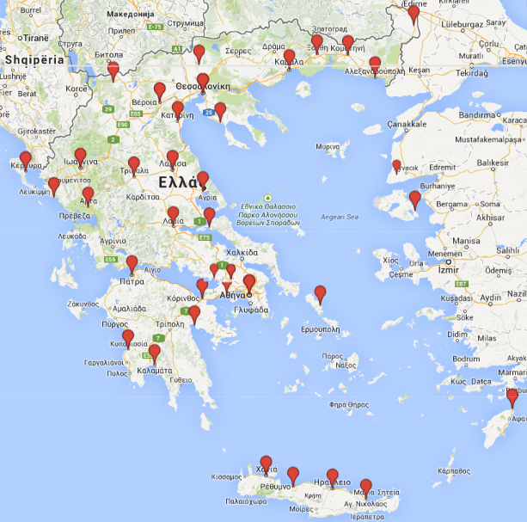
Σχηματισμός - Υπηρεσία

Slide 24
Επιχειρηματικό Μοντέλο
Σε μέλη του σχηματισμού
Σε μεσίτες του εσωτερικού
Σε μεσίτες του εξωτερικού
Σε συνεργαζόμενους επαγγελματίες
ΠΡΟΣΦΟΡΑ
Υπηρεσία
Επαγγελματίες διαχείρισης ακινήτων
Δίκτυο
Κληροδοτήματα
Ομογένεια
REOs
Ομογένεια
Ελεύθερη αγορά
Μέσω μεσιτών του εξωτερικού
Μέσω μεσιτών του εσωτερικού
Απευθείας από και προς ιδιοκτήτες, διαχειριστές, αγοραστές και μισθωτές
Μέσω συνεργαζόμενων επαγγελματιών πχ μηχανικοί, νομικοί, κλπ
ΖΗΤΗΣΗ

Slide 25
Διαφοροποίηση επιχειρηματικού μοντέλου
Επαγγελματίες διαχείρισης ακινήτων
Διαδικτυακό Πληροφοριακό Σύστημα Διαχείρισης Συστάσεων
BPOR
SFH
NAR
CEREAN
IRPF
REOs
SFR

Slide 26
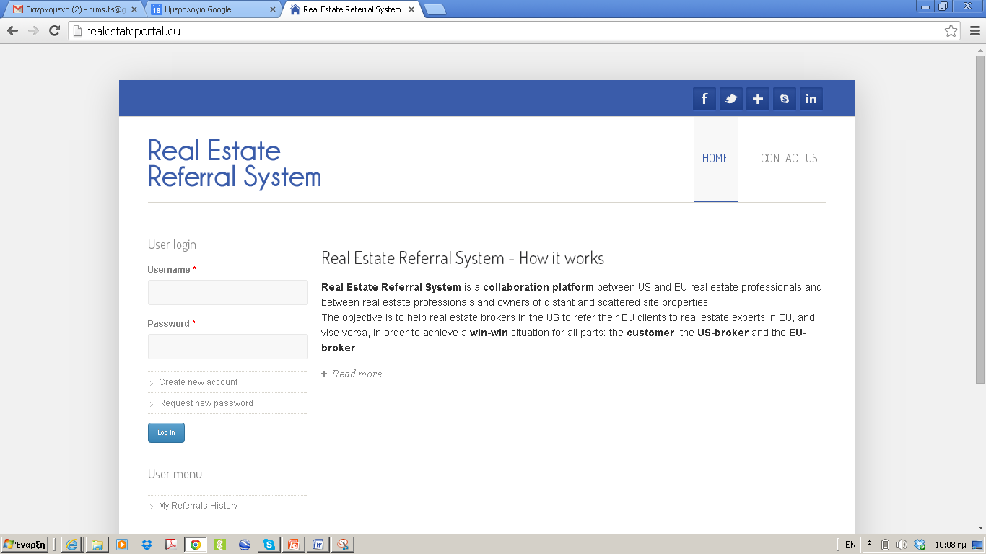
Διαφοροποίηση επιχειρηματικού μοντέλου

Slide 27
Διαφοροποίηση επιχειρηματικού μοντέλου
Διεθνώς
Δίκτυα άλλων χωρών (επέκταση - διεθνοποίηση)
Δίκτυο Ελλάδας
Πυρήνας δικτύου

Slide 28
Δυνατά Σημεία
δυνατότητα δημιουργίας οικονομιών κλίμακας και συνεργασίας διαφορετικών επαγγελματιών
πολύ υψηλή γεωγραφική κάλυψη
το επιχειρηματικό μοντέλο σχεδιάζεται ως
μία συντονισμένη, “μιας στάσης” και διάφανη λύση διαχείρισης διάσπαρτων και απομακρυσμένων ακινήτων
διαφοροποίηση από την ευρεία αγορά και ενσωμάτωση στοιχείων υψηλής ποιότητας και σύγχρονων εργαλείων διαχείρισης ακινήτων

Slide 29
Επόμενα βήματα (2014-2015)
λεπτομερής σχεδιασμός διαδικασιών
προετοιμασία σε θέματα τυποποίησης - πιστοποίησης,
διαμόρφωση και τεκμηρίωση του οργανωτικού-νομικού σχήματος για το σχηματισμό,
σχέδιο επικοινωνίας και προβολής
ανάπτυξη και λειτουργία

Slide 30
Ομάδα εργασίας ΙΜΕ ΓΣΕΒΕΕ
ΙΜΕ ΓΣΕΒΕΕ
Αντώνιος Αγγελάκης, στέλεχος ΙΜΕ ΓΣΕΒΕΕ
Λένα Μόκα, στέλεχος ΙΜΕ ΓΣΕΒΕΕ
Θεόδωρος Σερεμετάκης, συνεργάτης ΙΜΕ ΓΣΕΒΕΕ
Δίκτυο επιχειρήσεων Cluster
Συντονιστής Cluster: Νίκος Μανομενίδης

